Slide 1
Православие открывает мир (ко дню православной книги)
Гривенская сельская библиотека
2021 год
http://aida.ucoz.ru

Slide 2
Есть чудо на земле с названьем дивным – книга!
Великой красоты и сложности предел,
Животворящий сплав прошедшего и мига,
Фундамент для грядущих добрых дел.

Slide 3
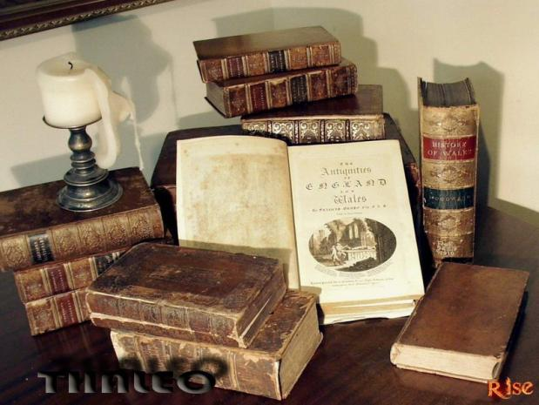
Живет книга уже несколько тысячелетий, но не всегда она была такой, какой мы видим её сейчас.

Slide 4
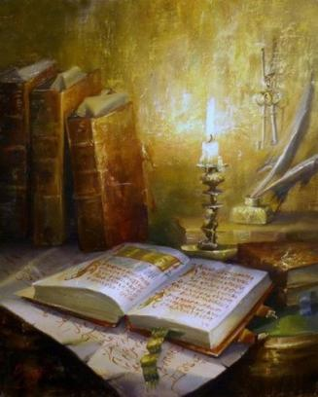
История
книги

Slide 5
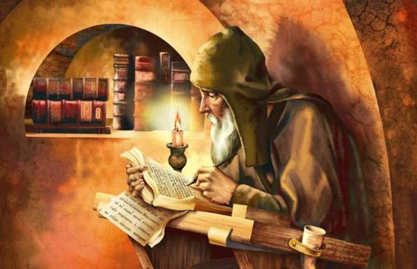
Первые славянские книги были рукописными. Создавали их в тиши святых обителей монахи.

Slide 6
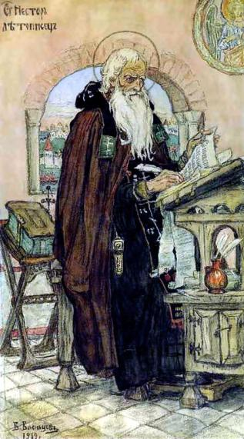
Они старательно выписывали каждую буковку. Заглавные буквы писали красными чернилами.

Slide 7
Такие буквы назывались буквицами. Буквица – первая прописная буква книги или главы в книге. Но буква не простая, а украшенная.

Slide 8
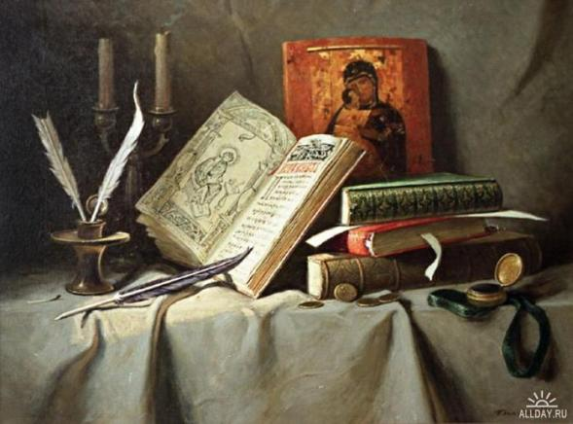
Особенно благоговейно люди относились к книгам, в которых написано о Боге. Поэтому Библию, Евангелие, Псалтирь и Молитвослов читают стоя, прежде осенив
себя крестным знамением.

Slide 9
День Православной Книги – первый праздник в череде
самых светлых и прекрасных весенних праздников: Благовещение, Пасха, День Победы, Неделя славянской письменности и культуры.

Slide 10
Впервые День православной книги отмечался в России
14 марта 2010 года.
Этот праздник, который стал ежегодным, был учреждён Священным Синодом Русской православной Церкви по инициативе Патриарха Московского и всея Руси Кирилла и приурочен к дате выпуска первой печатной книги.

Slide 11
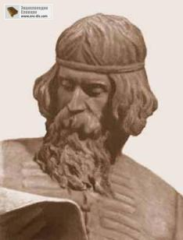
Первым в нашей стране напечатал книгу диакон Иван Федоров. Поэтому его называют первопечатником.

